Slide 1
Elinikäisen ohjauksen strategia ja opinto-ohjauksen kehittäminen perusopetuksessa, lukiokoulutuksessa ja ammatillisessa koulutuksessa
Opetusneuvos Kati Taipale
Opetusneuvos Mia Vartiainen
Opetushallitus

Slide 2
Opinto-ohjauksen kehittäminen perusopetuksessa, lukiokoulutuksessa ja ammatillisessa koulutuksessa
Saavutettavuus ja asiakaslähtöisyys
Opinto-ohjauksen kehittämisohjelma
Opinto-ohjauksen kehittämisohjelma - OKM - Opetus- ja kulttuuriministeriö
Oikeus oppia
Oikeus oppia -kehittämisohjelma - OKM - Opetus- ja kulttuuriministeriö
Tehostettu ja henkilökohtainen oppilaanohjaus (oph.fi)
Lukiokoulutuksen laatustrategia
https://www.oph.fi/fi/funding/lukiokoulutuksen-laatu-ja- saavutettavuusohjelman-edistaminen
Oikeus osata
Oikeus osata | Opetushallitus (oph.fi)

Slide 3
Opinto-ohjauksen kehittäminen perusopetuksessa, lukiokoulutuksessa ja ammatillisessa koulutuksessa
Saavutettavuus ja asiakaslähtöisyys
Talous-, yrittäjyys- ja työelämäosaaminen | Opetushallitus (oph.fi)
Uusi arviointikriteeristö yhteisiin tutkinnon osiin | Opetushallitus (oph.fi)
Strategiarahoitus - OKM - Opetus- ja kulttuuriministeriö
https://www.oph.fi/fi/koulutus-ja-tutkinnot/henkiloston-taydennyskoulutushankkeet-ammatillisessa-koulutuksessa
https://opintopolku.fi/konfo/fi/sivu/uudistunut-opintopolku

Slide 4
Opinto-ohjauksen kehittäminen perusopetuksessa, lukiokoulutuksessa ja ammatillisessa koulutuksessa
Digitaalisuus
Https://opintopolku.fi/konfo/fi/sivu/uudistunut-opintopolku
Tietoon perustuva ohjaus
Opiskeluhuoltoa koskevat opetussuunnitelmien perusteet ja ammatillisen koulutuksen määräys 1.8.2023 alkaen | Opetushallitus (oph.fi)
https://www.oph.fi/fi/koulutus-ja-tutkinnot/kansanopistojen-oppivelvollisille-tarjottavan-vapaan-sivistystyon-koulutuksen
https://www.oph.fi/fi/koulutus-ja-tutkinnot/tutkintokoulutukseen-valmentava-koulutus
https://www.oph.fi/fi/koulutus-ja-tutkinnot/6-vuosiluokan-lukuvuosiarviointi
https://www.oph.fi/fi/tilastot-ja-julkaisut/julkaisut/hyvia-toimintatapoja-osallistumisen-toteuttamiseen-peruskouluissa-0
https://karvi.fi/lukiokoulutus/teema-ja-jarjestelmaarvioinnit/oppivelvollisuuden-laajentamisen-seurantasuunnitelmaan-2022-2024-sisaltyva-opinto-ohjauksen-uusia-muotoja-koskeva-arviointi-ohja-2/

Slide 5
Hyvän ohjauksen kriteerit Hyvän ohjauksen kriteerit (oph.fi)
Ohjaus huomioi oppijan kokonaistilanteen
Ohjaus on oppijalähtöistä ja vuorovaikutteista
Ohjaus on saavutettavaa ja monikanavaista
Ohjaus on monialaista yhteistyötä
Ohjaus on yhdenvertaista, tasa-arvoista ja eettisesti kestävää
Ohjaus tukee siirtymävaiheen yhteistyötä
Ohjaus tukee urasuunnittelutaitoja
Ohjaus edistää vaikuttavaa työelämäyhteistyötä
Hyvän ohjauksen kriteereissä on huomioitu Elinikäisen ohjauksen strategian tavoitteet ja toimenpidesuositukset, joita siis ovat
saavutettavuus ja asiakaslähtöisyys
digitaalisuus
laadukkuus
yhdenvertaisuus ja kestävyys
monialaisuus ja koordinointi
tietoon perustuva ohjaus

Slide 6
Katsaus Oikeus osata –ohjelman ohjauksen kehittämishankkeiden tuloksiin
Kuvituskuvat: pixabay.com

Slide 7
Oikeus osata – ammatillisen koulutuksen laadun ja tasa-arvon kehittämisohjelma 2020-2022
OPH:
18,8 miljoonaa euroa kehittämiseen 42 laajaa verkostohanketta
Hanketoiminnan tavoite:
parannetaan oppimistuloksia ja oppimisen edellytyksiä
Hanketoiminnan tavoite:
vahvistetaan hyvinvointia, yhteisöllisyyttä, osallisuutta ja turvallisuutta
Hanketoiminnan tavoite:
tuetaan toimintakulttuurin uudistamista ja sen johtamista
Hanketoiminnan tavoite:
varmistetaan koulutuksen laatua ja kyky vastata toimintaympäristön muutoksiin
Yhteistyössä OPH ja OKM, koulutuksen järjestäjät, opettajat, opiskelijat, työelämäkumppanit ja muut sidosryhmät
Digitalisaatio
Tasa-arvon ja yhdenvertaisuuden edistäminen
Ammatillisen koulutuksen laadun parantaminen

Slide 8
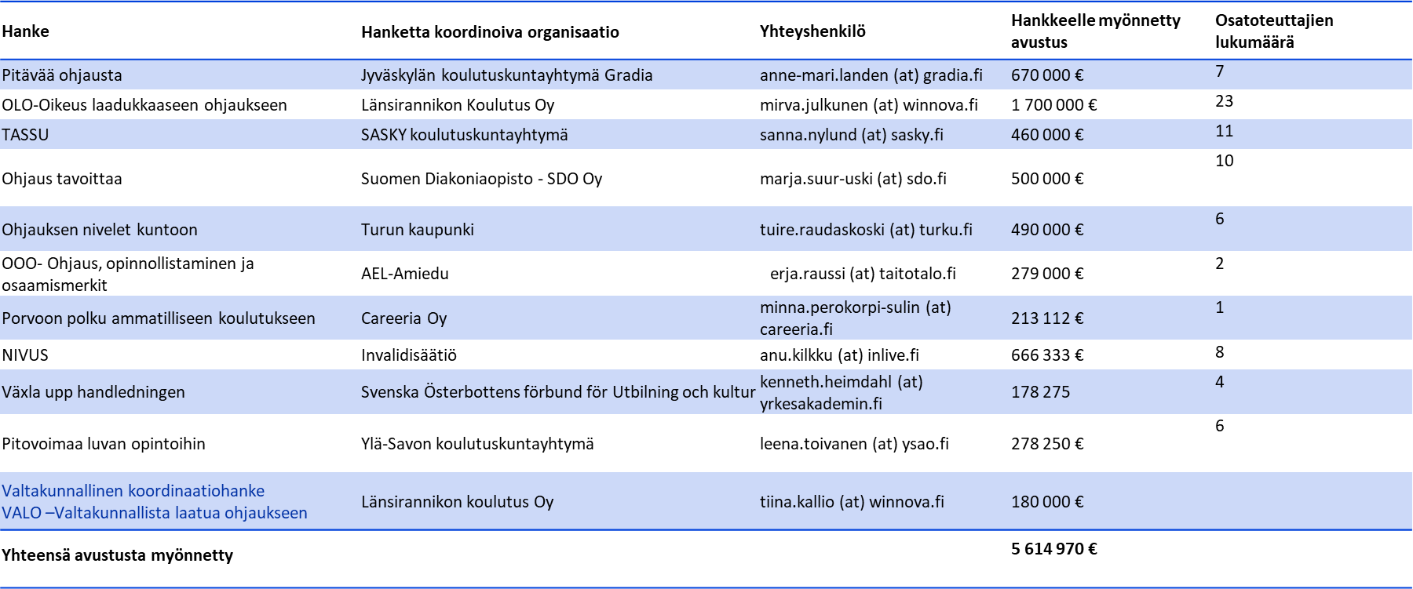
Ohjauksen kehittämisverkosto
suomen- ja ruotsinkielisissä paikallisissa, alueellisissa ja valtakunnallisissa verkostoissa on edustettuina ammatillisia oppilaitoksia, erityisoppilaitoksia, opistoja ja säätiöitä.
10 verkostohanketta, 90 koulutuksen järjestäjää. Verkoston koordinoiva taho: Länsirannikon koulutus Oy Winnova, Valo -valtakunnallista laatua ohjaukseen -hanke

Slide 9
Kehittämisen kohteina
siirtymä- ja nivelvaiheiden ohjaus
hakeutumisvaiheen ohjaus, opintojen aikainen ohjaus, uraohjaus ja ohjaus opintojen päättyessä
vaativan erityisen tuen ohjaus
hyvän ohjauksen kriteerit
asuntolatoiminnan ohjaus

Slide 10
Saavutettavasti ja asiakaslähtöisesti
Ohjauksen saavutettavuus parantunut ja monikanavainen ohjaus lisääntynyt
Toteuttajat ovat ottaneet erilaisia yhteistyötahoja mukaan, kuten TE-palvelut ja kuntien etsivän nuorisotyöntyöntekijät, perusopetuksen toimijat
Kehittämistyön lisäarvo on ollut prosessien ja toimintatapojen selkiytymisessä samalla kun niiden asiakaslähtöisyys ja –kokemukset ovat parantuneet

Slide 11
Digitaalisesti
Etäohjauksen kehittäminen ja digitaalisen alustojen hyödyntäminen
Siirtymävaiheisiin sähköisen tiedonsiirron malleja
Ohjauksessa käytettävän digitaalisen teknologian kehittäminen (sovellukset, chatbotit, virtuaaliympäristöt)
Esim. Teknologia ohjauksessa (OLO-hanke): https://www.thinglink.com/scene/1616698327842160641

Slide 12
Laadukkaasti
Opiskelijan saaman ohjauksen laatua parantavat:
erilaiset ohjauksen mallit ja tukimateriaalit (oppaat, käsikirjat, videot, blogit, ohjauskortit, työkirjat)
OPVA-opintojen pajatoiminnan uudet mallit
tutortoiminnan kehittäminen
henkilöstön ohjausosaamisen lisääminen
jatkuvan haun prosessien selkiyttäminen

Slide 13
Yhdenvertaisesti
Yhdenvertaisen ja tasa-arvoisen ohjauksen toteutumisen valtakunnalliset mallit:
1) Vaativa erityinen tuki –ohjausmalli (Nivus- hanke)
opiskelijoiden ja heitä ohjaavien tahojen ohjauksen sekä ammatillisten perustutkintojen ja valmentavien koulutuksien sisältöjen ja toteutustapojen selkeyttäminen https://www.livesaatio.fi/hubfs/LIVE2022/Tiedostot/Vaativa-erityinen-tuki-ohjausmalli.pdf

Slide 14
Yhdenvertaisesti
2) Hyvän ohjauksen kriteerit (VALO-hanke koordinoi)
tukee lasten ja nuorten ohjauksen laatua, yhdenvertaisuutta ja tasa-arvoa
suositus perusopetuksen ja toisen asteen ohjaukseen (fi, sv, en)
https://www.oph.fi/fi/tilastot-ja-julkaisut/julkaisut/hyvan-ohjauksen-kriteerit-0
3) Ehdotus urasuunnitelman minimisisällöstä (OLO-hanke)
täsmentää, jäsentää ja yhdenmukaistaa opiskelijalle laadittavan urasuunnitelman sisältöä
edistää opiskelijan saaman ohjauksen tavoitteellisuutta ja tasalaatuisuutta valtakunnallisesti
https://www.winnova.fi/wp-content/uploads/2023/01/Tietomalli_opiskelijalle_laadittavan_urasuunnitelman_minimisisallosta_OLO-tuotos_OSAO_31.10.2022.pdf

Slide 15
Lisätietoja
Oikeus osata –ohjelma:
https://okm.fi/oikeusosata
Ohjelman vaikuttavuusarviointi:
https://www.oph.fi/sites/default/files/documents/OikeusOsata_vaikuttavuusarviointi.pdf
Tuloksia:
https://www.winnova.fi/kehittaminen/oppiminen-opetus-ja-ohjaus/valo-valtakunnallista-laatua-ohjaukseen/
Ohjelman yhteyshenkilö OPH:ssa: opetusneuvos Sanna Laiho, sanna.laiho@oph.fi

Slide 16
Katsaus Oikeus oppia –ohjelman ohjauksen kehittämishankkeiden tuloksiin
Kuvituskuvat: pixabay.com

Slide 17
Tetti-hanke (2022)
TETTI-hanke: tietoa peruskoulun työelämään tutustumisjaksojen eli ns. TET-jaksojen potentiaalin paremmaksi hyödyntämiseksi osana perusopetuksen kehittämistä. (MDI Public, Nuorisotutkimusseura ja Opiskelun ja koulutuksen tutkimussäätiö Otus)
Tutkimushankkeessa huomion kohteena ovat oppilaiden jatko-opintovalmius, työelämään kiinnittyminen, syrjäytymisen ehkäisy, taustaerojen tasoittaminen ja yhdenvertaisuus. Osana valtioneuvoston yhteistä selvitys- ja tutkimustoimintaa toteutetun hankkeen vastuuministeriö on Opetus- ja kulttuuriministeriö.
Suositukset 1 – 6
Esim. suositus 1: luodaan TET-jaksojen järjestämisen, toteutumisen ja TET-jaksokokemusten seurantajärjestelmä sekä edellytykset kertyvän tiedon tutkimusperustaiseen hyödyntämiseen TET-jaksojen kehittämisessä.

Slide 18
Tehostettu henkilökohtainen oppilaanohjaus
Oppivelvollisuuden laajentuminen → oppilaan oikeus saada sekä tarpeidensa (tehostettu henkilökohtainen oppilaanohjaus) että opetussuunnitelman mukaista oppilaanohjausta (perusopetuslaki 11 a §)
Oppivelvollisuuden laajentuminen → tavoitteena, että jokainen perusopetuksen päättävä nuori suorittaa toisen asteen tutkinnon ja saa hyvät eväät työelämään ja jatko-opintoihin.
Perusopetus ja toisen asteen ohjaus → jatkumo
Tehostettua henkilökohtaista oppilaanohjausta annetaan kahdeksannella ja yhdeksännellä luokalla

Slide 19
Tehostettu henkilökohtainen oppilaanohjaus
Urasuunnittelutaitojen alkuopetusta, urasuunnittelutaitoja → nuorta tuetaan muita oppilaita enemmän koko uravalintaprosessin ajan
Oppilaslähtöisyys → henkilökohtainen ohjaus muodostaa oppilaanohjauksen ytimen
Moniammatillinen tarpeen arviointi → oppilaanohjaaja arvioi ensisijaisesti oppilaanohjauksen tehostamisen tarpeen
Siirtymävaiheen yhteistyö → oppilaanohjaus kokonaisuutena oppijan tarpeen näkökulmasta
Jatko-opintosuunnitelma → edistää oppilaan ura- ja koulutusvalintavalmiuksien kehittymistä ja toimijuutta

Slide 20
Tehostettu henkilökohtainen oppilaanohjaus
”Oppivelvollisuuslakien kokonaisuus sisältää ajatuksen välittämisestä ja rinnalla kulkemisesta.”
”Tällöin ohjauksen keskeisiä elementtejä ovat
toivon ja tuen antaminen sekä
vuorovaikutuksen helpottaminen.”
Tehostettu ja henkilökohtainen oppilaanohjaus.
(Opetushallitus Oppaat ja käsikirjat 2022:2 / Petri Niemi)
https://www.oph.fi/fi/tilastot-ja-julkaisut/julkaisut/tehostettu-ja-henkilokohtainen-oppilaanohjaus

Slide 21
Katsaus Lukion laatu- ja saavutettavuusohjelman tuloksiin
Kuvituskuvat: pixabay.com

Slide 22
Lukiokoulutuksen laatu- ja saavutettavuusohjelma
Opetus- ja kulttuuriministeriö käynnisti lukiokoulutuksen laatu- ja saavutettavuusohjelman vuosille 2021–2022. Ohjelman tavoitteena oli kehittää lukiokoulutuksen laatua ja saavutettavuutta, edistää opiskelijoiden hyvinvointia sekä vahvistaa koulutuksen tasa-arvoa ja yhdenvertaisuutta. Opinto-ohjauksen kehittäminen toteutettiin osana lukiokoulutuksen laadun kehittämistä.
Valtionavustukset 3,8 milj. euroa
hyväksyttyjä hankkeita 38 (ruotsinkielisiä 3)
yhteishankkeita 14
avustuksen käyttöaika päättyy 31.7.2023

Slide 23
Tavoitteet
Kehittää ohjauksen toimintatapoja ja käytänteitä valtakunnallisesti systemaattisiksi ja opiskelijoita yhdenvertaisesti kohteleviksi
Oikea-aikainen ja opiskelijan tarpeisiin vastaava opinto- ja uraohjaus
Vahvistetaan eniten tukea ja ohjausta tarvitsevien nuorten ohjausta
Digitaalisten työkalujen, järjestelmien ja palvelujen huomioiminen ohjauksessa
Tavoitteena innovatiivisia, konkreettisia ja skaalattavia tuloksia, joita voidaan hyödyntää myös hankkeen jälkeen
Tuloksien hyödyntäminen ja levittäminen valtakunnallisesti

Slide 24
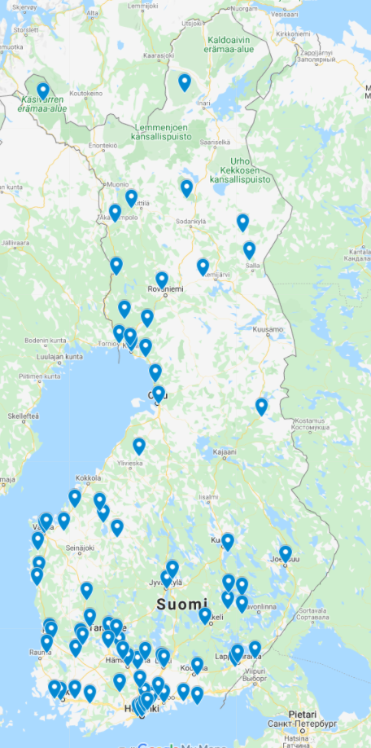
Laatu- ja saavutettavuusohjelma
Oppimisen ja koulunkäynnin tehostettua tai erityistä tukea perusopetuksessa saaneiden opiskelijoiden ohjauksen erityiskysymykset lukiokoulutuksessa
Maahanmuuttotaustaisten opiskelijoiden ohjaukseen ja jatko-ohjaukseen liittyvät erityiskysymykset
Tutkintokoulutukseen valmentavaan koulutukseen (TUVA) liittyvä ohjaus
Lukio-opintojen aikainen jatko- ja uraohjaus sekä ilman jatko-opintopaikkaa jääneiden ohjaus
Lukioissa tehtävään korkeakouluyhteistyöhön ja kansainvälisyyteen liittyvä ohjaus
Lukioissa tehtävään työelämäyhteistyöhön ja yrittäjyyteen liittyvä ohjaus
Tulevaisuusnäkökulmien vahvistaminen ja ennakointitiedon hyödyntäminen lukion ohjaustyössä

Slide 25
Rahoitusta saaneet hankkeet

Slide 26
Digitaalisuus SISU - Opiskelija oman elämänsä ohjaajana – sujuvat ja saavutettavat ohjausprosessit suuressa lukiossa (Jyväskylän koulutuskuntayhtymä Gradia / Jyväskylä, Kuopio, Lahti)

Slide 27
Laadukkuus Opiskelijoiden työelämätietoisuuden ja uraohjauksellisten menetelmien kehittäminen aikuislukiossa ja TUVA-koulutuksessa (Eiran aikuislukio)
Palautteen kerääminen systemaattisesti
TUVA:n työelämävierailut
Mentorointiohjelma → mahdollisuus saada Eiran aikuislukiosta valmistunut opiskelija mentoriksi lukukauden ajaksi)
Muissa hankkeissa: laatukäsikirjoja ja muita laadun kehittämisen malleja sekä hyvinvointia vahvistavia käytäntöjä (mm. hyvinvointicoachit)

Slide 28
Yhdenvertaisuus ja kestävyys Ohjauksella onnistumisiin –hanke (Espoon kaupunki)
Lukuvuoden 2022–2023 alussa Espoon kaupungin suomenkielisissä lukioissa aloittivat ensimmäiset kulttuuriohjaajat. Kehitetään kulttuuriohjauksen toimintamalli ja käytänteet Espoo-tasolla lukiokoulutuksessa. Kulttuuriohjauksen malli on jo käytössä Espoon perusopetuksessa.
Kulttuuriohjaajan työn tavoitteena on, että kaikille lukiolaisille on yhdenvertaiset mahdollisuudet menestyä opinnoissaan ja elämässään. Kulttuuriohjaaja tukee opiskelijoiden ja huoltajien kotoutumista ja osallisuutta suomalaisessa yhteiskunnassa. Kulttuuriohjaajat toimivat opiskelijoiden, heidän huoltajiensa ja koulun henkilökunnan tukena koulun arjessa, viestien myös nuorten ja heidän perheidensä omalla äidinkielellä (suomen lisäksi kulttuuriohjauksen työkieliä ovat venäjä, arabia, somali, kiina, englanti ja ranska.)

Slide 29
Monialaisuus ja koordinointi Yhteistyöverkostoja ja yhteisiä toimintamalleja
Hållbar Handledning (Vaasa/ 7 lukion verkosto)
ilman jatko-opiskelupaikkaa saaneiden yhteinen toimintamalli
uraohjauksen käsikirja, ryhmämentoroinnin malli
Lukiokoulutuksen laatu- ja saavutettavuusohjelman edistäminen Lapin LUKE-verkostossa (Rovaniemi / 15 Lapin kuntaa)
hyvinvoinnin ja yhteisöllisen toimintakulttuurin vahvistaminen
ryhmäytysmalli
yhteinen materiaalipankki

Slide 30
Tietoon perustuva Tulevaisuusohjauksella kohti tulevaisuustaitoja Ketukopteri (Mikkelin kaupunki)

Slide 31
”Niin leveät hartiat ja tiheä verkosto, ettei kukaan tippuisi” Lukiokoulutuksen laatu- ja saavutettavuusohjelman edistäminen Lapin LUKE-verkostossa

Slide 32
Kiitos ja aurinkoista kesää!
kati.taipale@oph.fi
mia.vartiainen@oph.fi

